Slide 1
Totaalscore meten met ZorgkaartNederland

Slide 2
Praktisch
De 6 vragen van de totaalscore zijn dezelfde 6 vragen als op ZorgkaartNederland
Ervaringen ophalen: bijvoorbeeld via een belteam, interviewteam of mensen stimuleren zelf ervaring te plaatsen
Spelregels rond het ophalen van ervaringen

Slide 3
De 6 vragen
Afspraken: Verliep het maken van een afspraak goed? En komt de organisatie/medewerker gemaakte afspraken over tijden, tijdstippen en bereikbaarheid na?
Verpleging: Hoe beoordeelt u de kwaliteit en het effect van de verpleging, verzorging of behandeling?
Omgang medewerkers: Behandelen de medewerkers u met aandacht? Gaan de medewerkers op een goede manier met u om?
Kwaliteit van leven: Sluit de zorg aan op wat u zelf belangrijk vindt? Past het bij de manier waarop u wilt leven?
Luisteren: Wordt u gezien en gehoord? Wordt er passend gereageerd op uw vraag of verzoek?
Accommodatie: Vindt u het gebouw, de voorzieningen en de omgeving prettig?

Slide 4
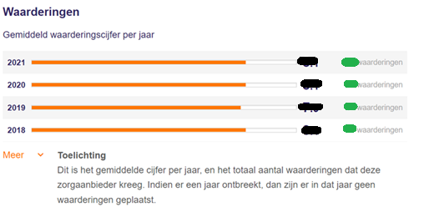
Praktisch
Voor de totaalscore 2021 rapporteert u de gemiddelde locatie-totaalscore over het jaar 2021 en het aantal respondenten. Beide cijfers staan op locatieniveau op ZorgkaartNederland

Slide 5
Voordelen van meten met ZorgkaartNederland
Eenvoudig, real time en onafhankelijk
Toelichting bij de antwoorden geeft meer informatie, bv voor kwaliteitsverbetering
Toekomstige (naasten van ) cliënten kunnen informatie gebruiken bij keuze voor verpleeghuis
Folder totaalscore verpleeghuiszorg meten met ZorgkaartNederland

